Slide 1
QUANTUM ERROR CORRECTION · 教学导读
雪花落进解码器
Snowflake: A Distributed Streaming Decoder
从表面码到流式解码：一篇论文的慢读
如果你知道“量子比特会出错”，但还没接触过解码器，
这 26 页会从一次比特翻转讲到一片雪花落下。
先建立直觉，再进定义；每个抽象处配一个可手算的小例子。
25%
<2
3D
逻辑寿命更长
亚二次运行时
可分布阵列
不是“又一个更快的解码器”，而是
一种不丢计算的流式解码范式。
Tim Chan · arXiv:2406.01701v3 · Quantum 2026-03-14 接收 · CC BY 4.0
01 / 26
Notes:
欢迎来到这堂 Snowflake 解码器导读。今天不假设你读过解码器论文，只假设你知道量子比特会出错。这二十六页会从一次比特翻转讲到一片雪花落下。封面上的三个数字先留个印象：大约百分之二十五更准、运行时亚二次、可以铺成三维处理器阵列。它们分别对应论文的精度、速度和架构三条线，后面都会落到具体定义和图上。先记住一句话：Snowflake 不是又一个更快的解码器，而是一种不丢计算的流式解码范式。

Slide 2
本讲路线 · 02
从“一个错误”到“一片雪花”
01
02
03
04
05
为什么需要解码
解码图的语言
流式难题
Snowflake
证据与边界
量子比特会错
症状变成点与边
数据连续到达
雪花式簇生长
25% 更准
稳定子只给“症状”
修正变成连点成线
窗口重叠、计算被丢
2:1 调度与矮窗口
亚二次 scaling
P03–P05
P06–P08
P09–P13
P14–P19
P20–P26
贯穿全讲的问题
能不能只用局部规则，边收数据边解码，还不浪费算力？
Snowflake: A Distributed Streaming Decoder · 教学导读
02 / 26
Notes:
这一页先把路线铺开。第一部分回答为什么需要解码，用三比特重复码建立直觉。第二部分把症状变成解码图上的点和边，让你能自己读论文的图。第三部分是整篇论文的转折：真实机器连续出数据，前向窗口用重叠换正确性，却反复丢掉计算。第四部分才进入 Snowflake：雪花式簇生长、一比一到二比一的调度、去掉未来边界、分布式实现。第五部分用论文的数据判断它能做什么、不能做什么。贯穿全讲的问题是：能不能只用局部规则，边收数据边解码，还不浪费算力？

Slide 3
01 · 为什么需要解码
一个比特翻错，为什么不能“看一眼”就修好？
3 比特重复码：最小的可手算例子
症状 → 候选错误
比特翻转
(c1, c2)
最可能的错误
权重
d1
d2
d3
(0, 0)
无错误 / 两个错误
0 或 2
(1, 0)
d1
1
(0, 1)
d3
1
c1=1
c2=1
(1, 1)
d2
1
校验翻转 → 反推“最可能哪个比特错了”
为什么不能直接“看”数据比特？
c1=c2=1 → d2 最可能；只翻 1 个比特代价最小。
量子测量会改变态；直接读数据比特会破坏
正在计算的量子信息。
若 d1 与 d3 同时翻转，c1=c2=0，错误被漏掉。
只能测校验的奇偶，再从症状反推错误。
码距 d=3：能纠 1 个错误，不能纠 2 个。
这就是解码器存在的理由：它拿到的只有症状。
Snowflake: A Distributed Streaming Decoder · 教学导读
03 / 26
Notes:
先看最小的例子。三个数据比特 d1、d2、d3，两个校验 c1 等于 d1 异或 d2，c2 等于 d2 异或 d3。如果 d2 翻转，两个校验都变成一；如果 d1 翻转，只有 c1 变成一。解码器就在所有与症状一致的错误里，挑翻转比特最少的那个，这就是多数投票的直觉。码距是三，所以能纠一个错，不能纠两个；如果 d1 和 d3 同时翻转，症状全是零，错误被漏掉。这里最关键的限制是：不能直接测量数据比特，否则会破坏量子态，只能测校验的奇偶。这就是解码器存在的理由。

Slide 4
01 · 为什么需要解码
表面码：把“一个逻辑比特”摊在一张网格上
3×3 数据比特的示意（真实码更大）
数据与测量
一个 X 校验连 4 个数据比特
数据比特存量子信息；测量比特轮流测
X 型与 Z 型稳定子，不直接读数据。
X
Z
X / Z 校验
每个校验测相邻 4 个数据比特的奇偶；
两类校验对易，可以同时存在。
逻辑 Z 链（d=3）
Z
X
码距 d
最短逻辑算符含 d 条边；d 越大，
逻辑错误率随物理错误率下降越陡。
白点 = 数据比特
蓝框 = X 校验 暖框 = Z 校验
虚线 = 逻辑 Z 算符，最短长度 = 码距 d
阈值
物理错误率低于阈值，增大 d 才划算；
论文的 circuit-level 阈值约 0.7%。
代价：逻辑比特数约按 d² 增长。
Snowflake: A Distributed Streaming Decoder · 教学导读
04 / 26
Notes:
表面码把这套冗余摊到二维。白点是数据比特，蓝框和暖框是测量比特，分别测相邻四个数据比特的 X 型与 Z 型稳定子。每个校验只给出一个奇偶结果，不读出数据本身。逻辑 Z 算符是一条从左边界贯穿到右边界的链，最短这样的链有几条边，码距就是几。码距越大，逻辑错误率随物理错误率下降得越陡，但代价是逻辑比特数大约按 d 平方增长。阈值是那条分界线：物理错误率低于阈值，增大 d 才划算。论文用的 circuit-level 阈值大约百分之零点七。

Slide 5
01 · 为什么需要解码
从错误到症状：稳定子测量怎样“报警”
四轮测量 × 三个校验：每个格子是一次测量结果
c1
c2
c3
第 1 轮
0
0
0
“缺陷”= 本轮与上一轮不同
的格子；解码器只看到这些翻转。
数据错误：同一轮、相邻校验
第 2 轮
1
1
1
测量错误：同一校验、相邻两轮
第 3 轮
0
1
1
第 4 轮
0
1
1
数据错误
测量错误
一个数据比特持续翻转，会让相邻校验
在同一轮一起改变。
一次测量读错只影响一轮，下一轮又
翻回来，于是留下上下两个缺陷。
在时空图上：同一层里的一对横向缺陷。
在时空图上：同一校验的一对纵向缺陷。
Snowflake: A Distributed Streaming Decoder · 教学导读
05 / 26
Notes:
解码器看到的不是错误本身，而是探测器翻转的图案。这一页用四轮测量、三个校验来演示。每个格子是本轮结果，和上一轮比较，不同就记一个探测器。数据比特的错误会持续存在，所以它让相邻校验在同一轮一起改变，在时空图上是一对横向缺陷。测量错误只影响一轮，下一轮又翻回来，于是留下上下两个缺陷。两类错误都成对出现，或者与边界配对。记住这个结论：缺陷总是成对的，解码就是把这些点配对。

Slide 6
02 · 解码图的语言
探测器误差模型：把噪声写成矩阵
一个错误机制 = 矩阵的一列
三个机制的小 DEM
H (m×n)
e
s
机制
翻转的探测器
概率
×
=
e1
{u, v}
p1
e2
{u, 边界}
p2
e3
空集（不可检测）
p3
举个例子：e 的第 2 个机制发生，它触发 s 的第 2、3、5 行。
s = H e
本文只考虑每个机制最多翻转两个探测器的 DEM，
λ = L e
这样才能把机制画成“边”。
H c = s
关键不对称
λ̂ = L c
解码器知道 s，不知道 e；
它要找的是一个“与症状一致”的 c。
已知 s，求一个 c；再估计逻辑是否翻转。
满足 Hc=s 的 c 通常不唯一；选哪个，就是解码策略。
Snowflake: A Distributed Streaming Decoder · 教学导读
06 / 26
Notes:
现在把噪声写成矩阵。m 个探测器、n 个错误机制，H 的每一列记录一个机制翻转哪些探测器，L 记录它翻转哪些逻辑观测量，p 是每个机制的概率。发生的机制组成向量 e，症状就是 s 等于 H 乘 e，逻辑翻转是 λ 等于 L 乘 e。解码器知道 s，不知道 e；它要找一个修正 c，满足 H 乘 c 等于 s，再估计 λ 帽等于 L 乘 c。满足这个等式的 c 通常不唯一，选哪一个就是解码策略。论文只考虑每个机制最多翻转两个探测器的模型，这样才能把机制画成边。

Slide 7
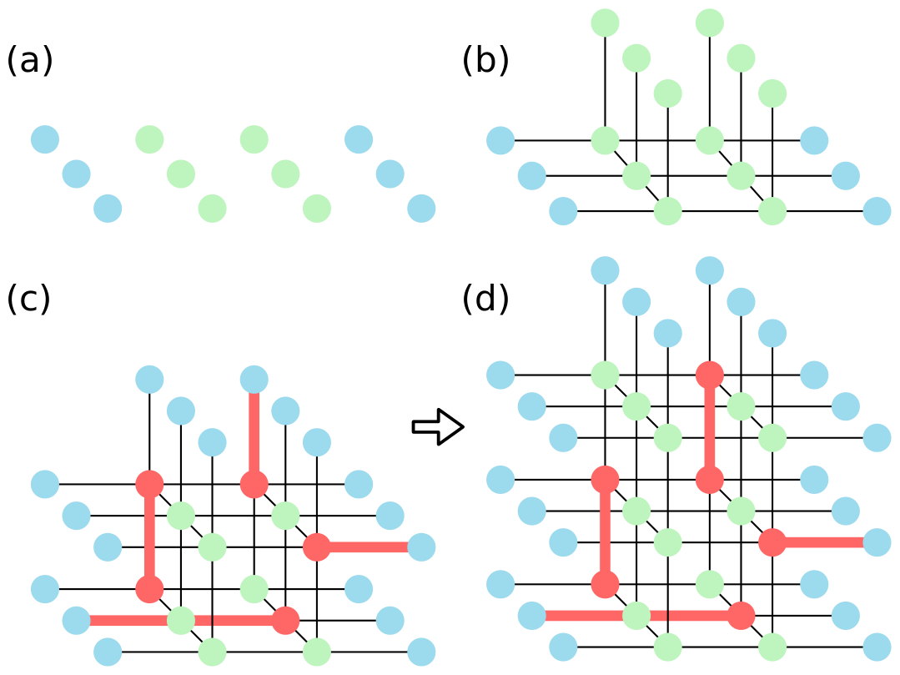
02 · 解码图的语言
解码图：把“找错误”变成“连点成线”
先认三种点和一种边
绿点：正常探测器
红点：缺陷（症状）
蓝点：边界（不真实存在）
粗红线：位值 1 的边
解码 = 把缺陷配对
每个缺陷配到另一个缺陷，
或配到边界；配对的路径就是修正。
跨西—东边界 = 逻辑翻转
一条位值 1 的路径若从西边界
走到东边界，就翻转逻辑比特。
最短的逻辑翻转有 d 条边；解码要避免它。
(a) sheet (b) layer (c) 三层解码图 (d) 每轮加一层
Snowflake: A Distributed Streaming Decoder · 教学导读
07 / 26
Notes:
这张图是论文 Fig. 2，四个面板要按顺序读。绿点是正常探测器，红点是缺陷，蓝点是边界，粗红线是位值一的边。a 和 b 告诉你 sheet 与 layer 怎么构造，c 是三层解码图，d 是每来一轮测量就在顶部加一层。解码就是在图上找路径，把每个缺陷配到另一个缺陷或边界；翻转这些路径上的边，症状就消掉了。如果一条路径从西边界走到东边界，它就翻转了逻辑比特。最短的逻辑翻转有 d 条边，解码要避免它。论文后面的图为了易读改用重复码的平面图，概念对表面码一样成立。

Slide 8
02 · 解码图的语言
例子
3×4 探测器网格；两个锈橙缺陷 A、B
解码在优化两件事
A
逻辑切口
① 路径的“代价”：每条边代表一个错误机制，
代价来自它的发生概率；
② 路径的“拓扑”：修正不能跨过逻辑切口，
否则逻辑位会被翻一次。
为什么不能只看最短？
最短路径代价 3，但它跨过切口；
解码器会宁可多走 3 条边，
也不接受一个“看起来更省”的
逻辑翻转。
B
MWPM / UF 用“边界 + 匹配”处理拓扑；
Snowflake 用“把缺陷推向边界”记录逻辑奇偶。
锈橙虚线：代价 3，但跨过逻辑切口 → 不可取
石板蓝实线：代价 6，从切口下方绕行 → 可接受
Snowflake: A Distributed Streaming Decoder · 教学导读
08 / 26
Notes:
这是一个可以手算的小例子。三乘四的探测器网格里有两个缺陷 A 和 B，中间有一条虚线表示逻辑切口。最短路径代价三，但它跨过切口，会把逻辑位翻一次，所以不可取。另一条路径代价六，从切口下方绕过去，拓扑上安全，反而是可接受的修正。这说明解码在同时优化两件事：路径的代价，也就是错误概率；以及路径的拓扑，也就是不能跨过逻辑切口。MWPM 和 UF 用边界与匹配处理拓扑，Snowflake 用把缺陷推向边界来记录逻辑奇偶。真实表面码路径更多，但这两个直觉不变。

Slide 9
03 · 流式难题
批处理解码：等所有数据到齐再算
批处理：一次性拿到整段症状
Union–Find 怎么做批处理
① 每个缺陷上长一个簇；
② 簇碰到另一个簇或边界就合并；
③ 簇内缺陷数为偶数，或碰到边界节点，
就“失活”，停止生长；
τ 层
④ 失活簇内的缺陷用已长的边消除。
为什么簇会失活？
偶数个缺陷可以两两配对；碰到边界，
可以把缺陷“推给边界”。两种都能收尾。
批解码器
一次求出最终修正 C
复杂度提醒
原始 UF 在实践中很快，
运行时间随 d 略高于三次方。
适合离线分析、小规模实验；
不适合“数据每秒都在来”的实时机器。
Snowflake: A Distributed Streaming Decoder · 教学导读
09 / 26
Notes:
批处理假设所有症状已经到齐。解码器把整段数据一次性交给 UF：每个缺陷上长一个簇，簇碰到另一个簇或边界就合并；簇内缺陷数为偶数，或者碰到边界，就失活，停止生长；最后用簇内已经长出的边消除缺陷。这个思路适合离线分析，也适合小规模实验。但论文提醒，原始 UF 在实践中虽然快，运行时间随码距的增长却略高于三次方。更重要的是，真实机器不会等所有数据到齐。所以下一张要问：数据一层一层来，解码器怎么办？

Slide 10
03 · 流式难题
真实机器是流式的：解码器不能“等”
每来一层症状，就必须更新一次修正
s1
s2
s3
s4
s5
s6
s7
解码周期 1
解码周期 2
解码周期 3
硬时限：通常 ≤ c 个测量间隔
超时 → 假定逻辑比特失败
超导比特的稳定子测量轮次约 1 μs；解码器必须跟得上这个节拍。
论文数值实验解码 n≫d 轮；延迟单独测“最后一层到达 → 最终提交”。
硬实时（hard real-time）
软实时（soft real-time）
每个解码周期都有硬时限，
在数据与解码之间放一个缓冲，
通常不超过 c 个测量间隔。
只要求平均周期够快。
超过时限，解码被中断，
但只要平均不够快，积压就会
逻辑比特直接判失败。
无限增长；实践多是硬实时。
论文 §2.4 给出 decoding cycle 定义；§2.5 Remark 4 区分 hard / soft real-time。
Snowflake: A Distributed Streaming Decoder · 教学导读
10 / 26
Notes:
真实机器每一微秒左右就完成一轮稳定子测量，症状是一层一层到达的。一个解码周期，从收到新的症状，到输出新的逻辑估计。硬实时要求每个周期都在硬时限内完成，通常不超过 c 个测量间隔；超时就被中断，逻辑比特直接判失败。软实时允许一个缓冲区，只要求平均周期够快，但只要平均不够快，积压就会无限增长。论文的数值实验解码很多轮症状，延迟则单独测最后一层到达、到最终提交的时间。这一页解释了为什么窗口和提交是整篇论文的核心语言。

Slide 11
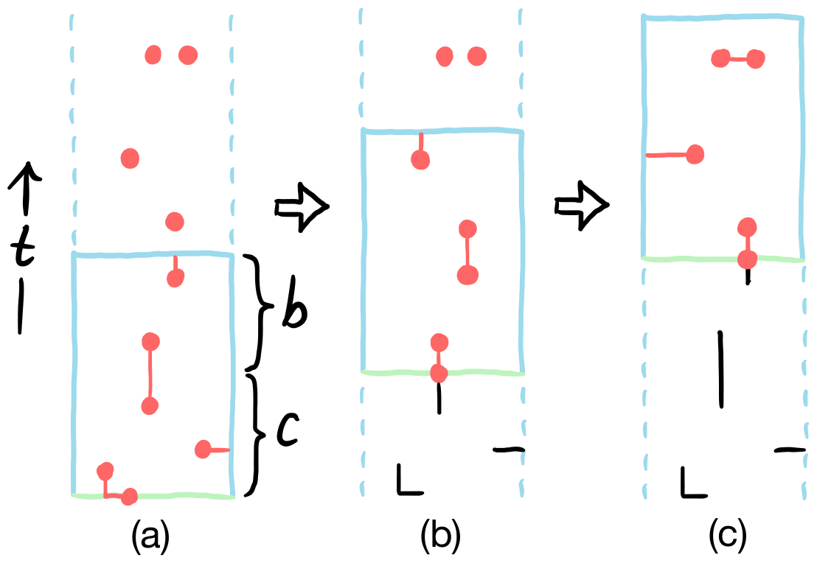
03 · 流式难题
前向窗口：用 commit + buffer 换正确性
三个区域
W = C ∪ B
C：commit，最下面 c 层
B：buffer，最上面 b 层
最高层 = 未来边界
每轮做什么
① 窗口上移 c 层
② 求 tentative T
③ 提交 T∩C
④ 丢掉 T∩B
重叠 b ≳ d，
才不会把跨窗缺陷配错。
代价：buffer 每轮重算。
图源：Chan, arXiv:2406.01701, Fig. 3
(a) 跨区路径 (b) 部分提交 (c) 完成提交
Snowflake: A Distributed Streaming Decoder · 教学导读
11 / 26
Notes:
前向方法把流式问题切成重叠窗口。窗口 W 由下面 c 层 commit 区和上面 b 层 buffer 区组成，最高一层探测器换成未来边界。每个周期窗口上移 c 层，用任意批解码器求一个临时修正 T，把 T 在 commit 区的部分提交，buffer 区的部分丢掉。未来边界让解码器把暂时不知道配给谁的缺陷先挂在那里，等下一层出现再决定。图 a 的红色路径跨了两个区；图 b 只提交下半段，制造一个人工缺陷；图 c 下一轮再提交剩余部分。重叠 b 要大于约 d，才不会把跨窗缺陷配错。代价是 buffer 每轮都要重算。

Slide 12
03 · 流式难题
前向方法的代价：每轮丢掉 b 层计算
三个连续周期：buffer 的结果每轮都要重算
t →
丢弃量
≈ bτ / c
B：将丢弃
τ 层症状、每轮上移 c 层
B：将丢弃
c = b 时
C
B：将丢弃
平均每来一层症状，
C
就丢掉 1 层计算。
C
c 很小、b 很大时，
每轮提交 C，却把 B 的 b 层计算丢掉；
浪费更严重。
下一轮又把同样的 b 层从头算一遍。
对片上解码器，这是热与面积。
论文 §3 Remark 1：解码 τ 层症状，约丢弃 bτ/c 层计算；sandwich 方法同样需要重叠窗口。
这不是常数优化：低温平台上，解码器的功耗与散热是硬约束。
Snowflake: A Distributed Streaming Decoder · 教学导读
12 / 26
Notes:
这张图把代价画出来。三个连续窗口，每轮都提交 commit 区，却把 buffer 的 b 层计算丢掉，下一轮又从零开始。解码 tau 层症状，总共丢掉大约 b tau 除以 c 层计算。取 c 等于 b 时，平均每来一层症状就丢掉一层计算；如果 c 很小、b 很大，浪费更严重。论文说 sandwich 方法也有同样问题，因为它同样需要重叠窗口。对片上解码器，这不是抽象的常数优化，而是实打实的热和面积。低温平台要求解码器低功耗，所以这部分浪费必须解决。

Slide 13
03 · 流式难题
Frugal 方法：把上一轮的“半成品”接着用
forward：每轮重算
frugal：状态接着用
buffer B：计算被丢掉
buffer B：状态保留
下一轮再从零开始
作为下一轮起点继续发展
commit C：提交
commit C：提交
只有这部分是最终结果
只要求消除 C 里的缺陷
b 层重叠 → 每轮丢掉 b 层计算
零丢弃 → 功耗与架构约减半
Condition 1
T 只需消除 commit 区的缺陷：T annihilates S ∩ V_C
取 c=1 不损失精度；窗口每次上移一层，提交可以就地完成。
代价：只对“已确定区域”负责，buffer 的未定部分留到下一轮。
Snowflake: A Distributed Streaming Decoder · 教学导读
13 / 26
Notes:
Frugal 方法就是答案。它同样把窗口上移，但不再要求临时修正消除整个窗口的缺陷，只要求消除 commit 区，也就是条件一。buffer 区的修正和解码器内部状态不丢掉，作为下一轮的起点继续发展。因为计算不丢弃，功耗和发热降低；论文说结合更矮的窗口，功耗和架构规模大约减半。取 c 等于一不损失精度，这时窗口每次只上移一层，方法变成局部的：数据从窗口底部移出，可以就地提交。一句话对比：前向方法每轮重看，frugal 每轮接着看。

Slide 14
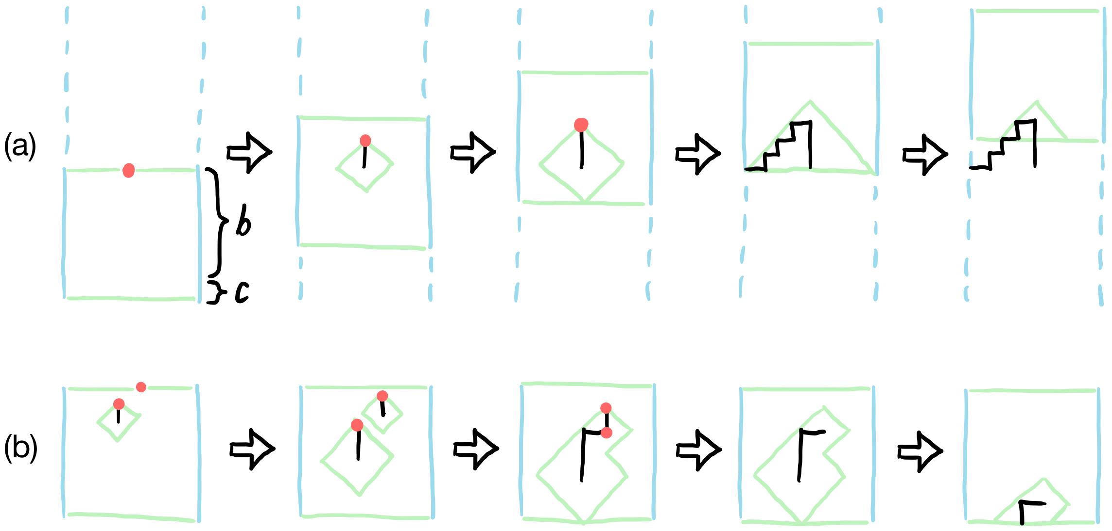
04 · Snowflake
雪花下落、生长、相撞、融合
每个新缺陷在窗口顶部“成核”，随窗口下落而生长；两片雪花相触就合并，碰到边界或缺陷数为偶就失活。
(a) 一个缺陷：生长 → 推到最高点 → 碰边界 → 失活 (b) 两个缺陷：各自生长 → 合并 → 湮灭
图源：Chan, arXiv:2406.01701, Fig. 4（CC BY 4.0） · 教学导读
14 / 26
Notes:
Snowflake 的直觉来自雪花。每个新缺陷在窗口顶部成核，随窗口下落而生长；两片雪花相触就合并。图 a 是一个缺陷：它被不断推到簇内最高点，碰到边界后改推边界，随后失活。图 b 是两个时空上分开的缺陷，下面的簇更老、更大；合并后把缺陷送到最高点湮灭。形式上说，簇是窗口的连通子图，边可以半包含，生长值只能是零、二分之一、一。缺陷沿簇内路径被推到根，两个缺陷在根相遇就湮灭。比喻只负责记忆，正确性来自失活簇内的缺陷一定能被已经长出的边消除。

Slide 15
04 · Snowflake
一条解码周期的五个动作
每个周期按固定顺序走完五个阶段
01
02
03
04
05
drop
grow whole
merging whole
grow half
merging half
提交 C、窗口上移
active whole 簇
同步：缺陷推向 root
active half 簇
再同步、再泛洪
继承新一层测量
各长半条边
泛洪：合并 CID
本轮没长过的才长
周期结束
为什么是 2:1？
控制器只在这两处说话
先长 whole，再长 half；
grow 阶段固定 1 个 timestep；
避免两个半簇同时长进对方。
merging 阶段时长取决于簇直径，
这是下一组对照页的主题。
需要控制器广播“进入下一阶段”。
论文 §4.2 Algorithm 5；工程细节见 Appendix D 与 Fig. 14。
15 / 26
Notes:
一条解码周期有五个动作。第一步 drop：丢掉最底层，提交 commit 区里已经确定的边，顶部继承新的测量结果。第二步 grow whole：所有活动的整簇各长半条边。第三步 merging whole：同步把缺陷沿指针推向根，泛洪合并簇编号、更新指针。第四步 grow half：活动、非整簇、且本轮还没长过的簇再长半条边。第五步 merging half：再同步、再泛洪。只有两个 merging 阶段时长可变，需要控制器广播是否进入下一阶段；grow 阶段固定一个时间步，节点本地推进。先长整簇再长半簇，就是下一组对照页的主题。

Slide 16
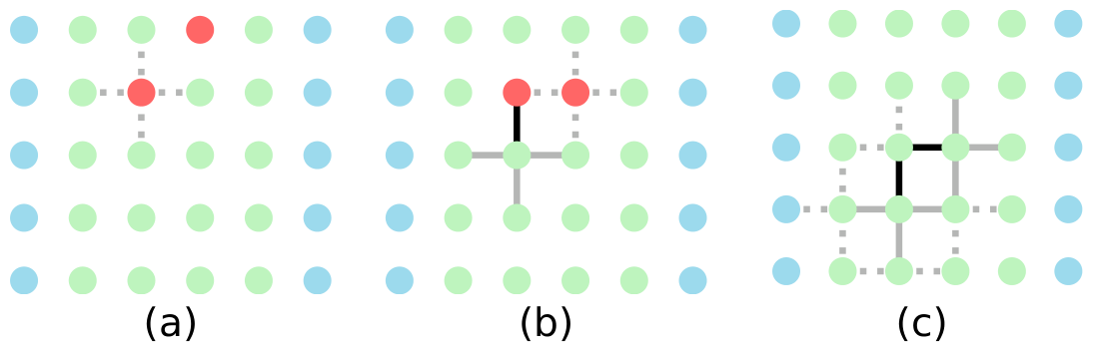
04 · Snowflake
1:1 调度：为什么“一起长”会长过头
问题不在“长”，而在“两个半簇同时长”：它们会互相长进去，簇的直径超过 2s。
s = 2 的例子
正确修正只需覆盖
2 条初始位值 1 的边。
但两簇只差半条边，
1:1 让两个都长。
结果直径：
9/2
大于 s = 2。
阈值约 0.375%
Chan, Fig. 5；1:1 下两簇同时长进对方
后果
簇比“真实错误”更大，可能把不该连的缺陷连起来，
修正不再受 2s 的直径约束，逻辑错误率上升。
论文 §4.2.1：1:1 违反 Lemma 2；Appendix C 数值给出其阈值约为 2:1 的一半。
Snowflake: A Distributed Streaming Decoder · 教学导读
16 / 26
Notes:
一比一调度让所有活动簇每轮都长，问题就出在这里。假设一对缺陷来自 s 等于二的初始错误，正确修正只需覆盖两条边。如果两个活动簇只差半条边，一比一会让两个都长，它们互相长进去，结果簇的直径达到九分之二，大于 s 等于二。这违反 Lemma 2，修正不再受两倍 s 的直径约束。直观后果是簇长得比真实错误大，可能把不该连的缺陷连起来。数值上一比一的阈值大约百分之零点三七五，差不多是二比一的一半。问题不在长，而在两个半簇同时长。

Slide 17
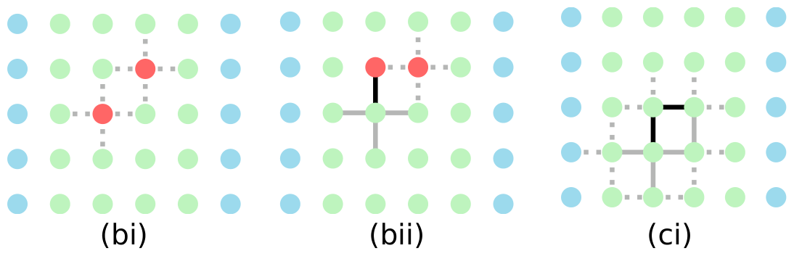
04 · Snowflake
2:1 调度：让“整簇”先长，“半簇”后长
每轮先长 whole，再长 half；两个活动簇只差半条边时，只有一个会生长。
whole / half
whole：长了偶数次
half：长了奇数次
2:1 下不会出现
mixed 簇。
结果直径：
4
正好等于 2s。
阈值约 0.735%
Chan, Fig. 6；2:1 只让整簇先长
代价与收益
每轮多一次生长/合并，但正确性恢复；
阈值从 0.375% 提到 0.735%，几乎翻倍。
论文 §4.2.2 Proposition 1：2:1 不会产生 mixed 簇；Appendix C 给出阈值对照。
Snowflake: A Distributed Streaming Decoder · 教学导读
17 / 26
Notes:
二比一调度把簇分成整簇和半簇。整簇是长了偶数次的，半簇是长了奇数次的。每轮先长所有活动的整簇，合并；再长活动、且本轮没长过的半簇，再合并。这样两个活动簇只差半条边时，只有一个会生长，过生长被消除，结果直径是四，正好等于两倍 s。论文证明二比一下不会出现整簇和半簇合并成的混合簇。代价是每轮多一次生长和合并，但阈值从百分之零点三七五提到百分之零点七三五，几乎翻倍。这点开销换来正确性和阈值，非常划算。

Slide 18
04 · Snowflake
去掉 future boundary：窗口还能再矮一半
d = 5 时的高度对比（层）
为什么未来边界用不上？
每个周期窗口上移 1 层；
簇最多长半条边。
所以簇相对窗口“下落”一格，
比生长快一倍。
buffer 高度的下界
10
b_min = 2⌊d/2⌋
5
最“长寿”的缺陷离边界 ⌊d/2⌋ 条边，
每周期长半条，需要 2⌊d/2⌋ 个周期。
取 b=b_min、c=1，
窗口底部（提交端）
窗口高度约 d，而不是 2d。
forward
Snowflake
c+b=2d
1+2⌊d/2⌋
处理器数量减少一半以上。
高度减半 → 处理器更少、延迟更低。
论文 §4.3 Proposition 2：b_min=2⌊d/2⌋；Figure 7 显示 Snowflake 的处理器阵列高度约为 Macar+forward 的一半。
“簇下落比生长快”是删掉未来边界的直观理由；严格论证见 Proposition 2。
Snowflake: A Distributed Streaming Decoder · 教学导读
18 / 26
Notes:
Snowflake 连未来边界都不要了。原因是每个周期窗口上移一层，而簇最多长半条边，所以簇相对窗口下落一格，比生长快一倍。未来边界本来用于接住暂时配不上的缺陷，但簇在碰到它之前就已经失活，因此可以删掉。buffer 高度的下界是两倍 floor d 除以二。取 b 等于这个下界、c 等于一，窗口高度大约是 d，而前向方法常见取 c 等于 b 等于 d，高度是 2d。以 d 等于五为例，前向是十层，Snowflake 是五层。窗口矮一半，处理器更少，延迟也更低。论文说处理器数量减少一半以上。

Slide 19
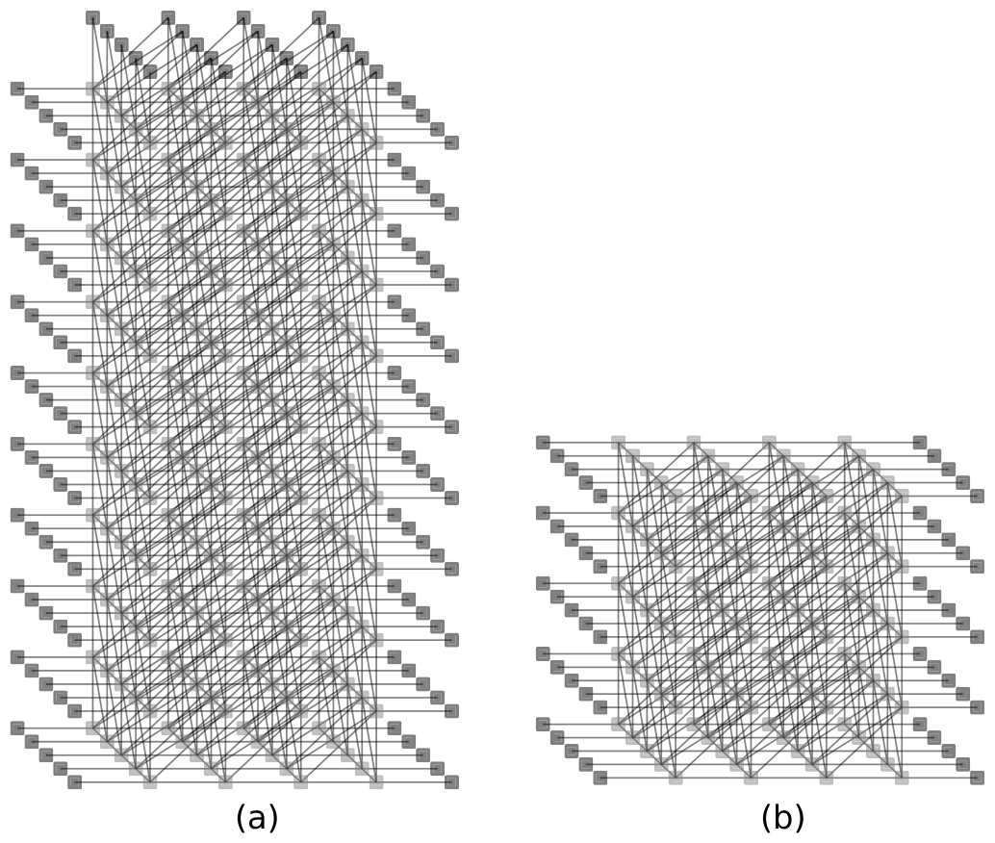
04 · Snowflake
分布式实现：一个节点一个处理器
算法天然是局部的
每个节点一个经典处理器；
每条边一条通信链路。
时间轴向上
3D 阵列的下层处理更成熟的
解码阶段；新数据从顶部进入，
整片阵列形成流水线。
控制器只在 merging 说话
grow 阶段固定 1 个 timestep；
只有 merging 时长可变，需要
广播“进入下一阶段”。
网络可用层级树（Macar）或
本地 staging 树（Actis）。
(a) Macar+forward (b) Snowflake；深色方块为边界节点
图 7(b) 的处理器数量不到 (a) 的一半。
论文 §4.4；图源：Chan, arXiv:2406.01701, Fig. 7（CC BY 4.0）。
19 / 26
Notes:
Snowflake 的局部规则可以直接铺成硬件。每个节点一个经典处理器，每条边一条通信链路。时间轴向上，三维阵列的下层处理更成熟的解码阶段，新数据从顶部进入，整片阵列形成流水线。控制器只管理全局变量；只有 merging 阶段时长可变，需要它广播进入下一阶段。控制器和处理器之间可以用 Macar 的层级树，也可以用 Actis 的本地 staging 树，同步或异步逻辑都可以。图 7 对比了 Macar 加前向方法和 Snowflake：右边明显更矮，处理器数量不到左边的一半。论文只做了软件模拟，没有硬件实现，这一点下一页会强调。

Slide 20
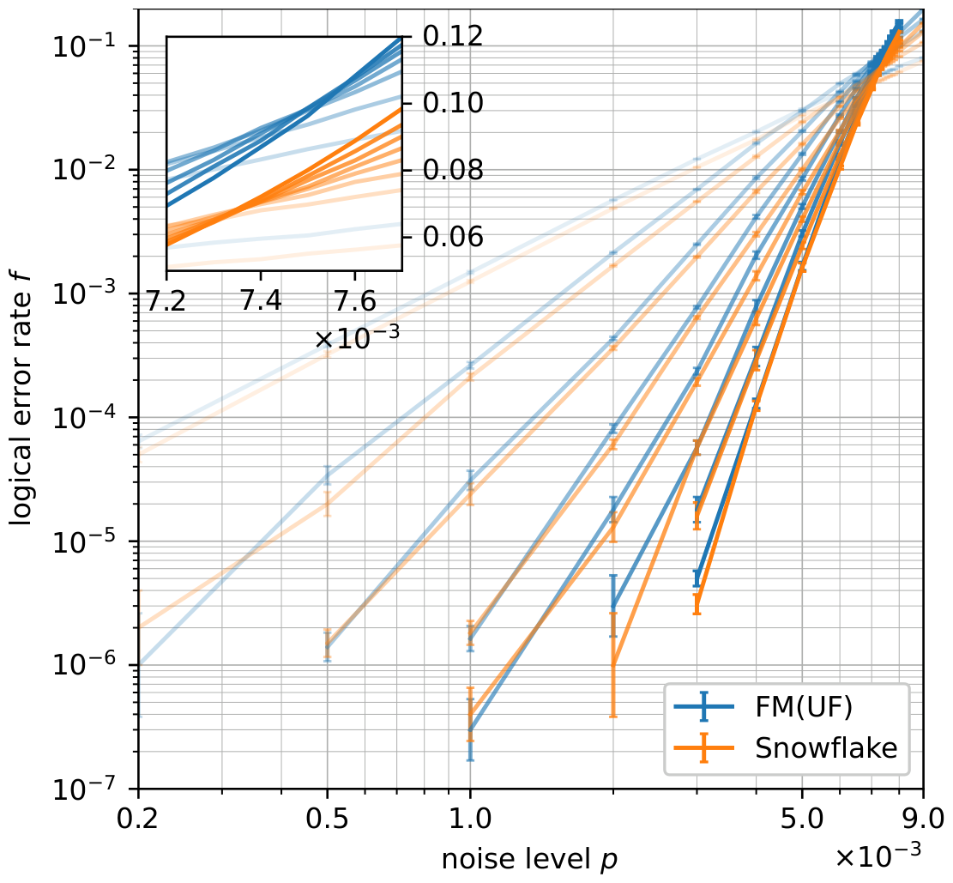
05 · 证据与边界
精度：97% 的阈值，换来 24.9% 更长的逻辑寿命
三步读图
① 横轴 p：物理噪声；纵轴 f：逻辑错误率；
② 每条线一个码距 d=3,5,…,17；d 越大越陡；
③ 不同 d 的交汇处就是阈值。
两个阈值坐标
FM(UF)：p_th ≈ 0.755%
Snowflake：p_th ≈ 0.735%
→ Snowflake 保留了约 97% 的阈值。
但阈值不是全部
在同一 p、同一 d 下，Snowflake 的 f 更低；
对 Fig. 1 的数据，逻辑寿命 1/f 平均长
Chan, Fig. 1；蓝 FM(UF)，橙 Snowflake
24.9(5)%
插图放大两个阈值的交汇区域
两者 subthreshold gradient 在误差内不可区分，差异主要来自阈值/截距。
d=3,5,…,17；越陡的线码距越大
所以“97% 阈值”与“24.9% 更准”并不矛盾。
论文 §5.1；Fig. 1 阈值坐标 (0.755,10.5)×10⁻² 与 (0.735,6.8)×10⁻²。
20 / 26
Notes:
这张阈值图要分三步读。横轴是物理噪声 p，纵轴是逻辑错误率 f；每条线一个码距，d 越大线越陡；不同 d 的交汇处就是阈值。论文报告的两个阈值坐标：FM 加 UF 大约是百分之零点七五五，Snowflake 大约是百分之零点七三五，所以说它保留了约百分之九十七的阈值。但阈值不是全部。在同一个 p、同一个 d 下，Snowflake 的逻辑错误率更低；对图一的数据，逻辑寿命一除以 f 平均长百分之二十四点九。两者的亚阈值斜率在误差内不可区分，所以差异主要来自阈值和截距。九十七的阈值和二十四点九的更准，并不矛盾。

Slide 21
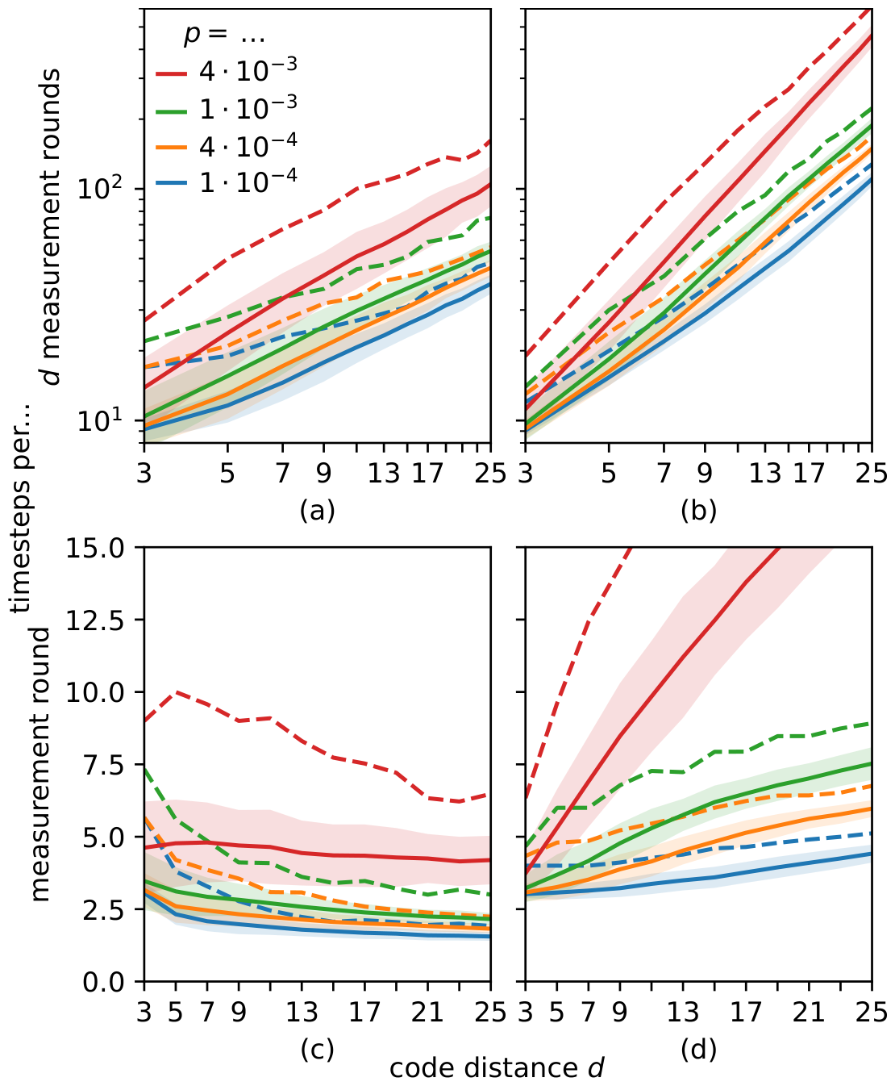
05 · 证据与边界
速度：从“三次方”降到“亚二次”
用 mean runtime ∝ d^m 比较
Table 1 的拟合结果（p 越小，m 越接近渐近值）：
p
FM(Macar)
Snowflake
4×10⁻³
0.94(1)
1.770(4)
10⁻³
0.778(8)
1.42(1)
4×10⁻⁴
0.761(7)
1.34(2)
10⁻⁴
0.69(2)
1.16(2)
FM(Macar)：m < 1，sublinear
Snowflake：m < 2，subquadratic
原始 UF：略高于 cubic（论文引用 [40]）
但“scaling 更好”不等于“每一档都更快”
p=10⁻³ 时，Snowflake 单窗口耗时约为
FM(Macar) 的 0.9–3.5 倍；它用不到一半处理器。
Chan, Fig. 9；上 Macar，下 Snowflake
论文 §5.2 Table 1；timestep 定义见 Definition 10。
21 / 26
Notes:
速度这一页要小心读。论文用平均运行时间正比于 d 的 m 次方来拟合。FM 加 Macar 的 m 小于一，是亚线性；Snowflake 的 m 小于二，是亚二次；原始 UF 被引为略高于三次方。表里四组噪声水平都给出同样的趋势。但 scaling 更好不等于每一档都更快。在 p 等于十的负三次方时，Snowflake 的单窗口耗时大约是 FM 的零点九到三点五倍，它用不到一半的处理器，延迟也更低。所以如果瓶颈是随码距增长的速度，Snowflake 更优；如果瓶颈是小码距的绝对吞吐，FM 仍然可能更合适。

Slide 22
05 · 证据与边界
什么时候选 Snowflake：一张权衡表
定性比较，不是论文的选型建议
Snowflake
FM(UF)/Macar
MWPM
阈值以下精度
高
中
高
运行时 scaling
亚二次
亚线性
较差
处理器 footprint
低
高
中
延迟
低
中
高
单窗口速度
中
快
慢
硬件成熟度
低（仅 emulation）
中
高
最在意“同片集成、散热与面积” → Snowflake 的路线最有吸引力。
最在意“现在就能上硬件、且 d 不大” → FM(Macar) 更稳妥。
这张表是教学判断，不是论文的跨架构工程比较。
论文 §5–§6；本页把分散的结论压成一张选型草图。
22 / 26
Notes:
这张表把分散的结论压成一张选型草图。Snowflake 的优势是阈值以下精度高、运行时亚二次、处理器占用低、延迟低；代价是单窗口速度中等，硬件成熟度低，只有软件模拟。FM 加 Macar 的 scaling 也很好，单窗口更快，但处理器占用高、延迟较高。MWPM 是精度基准，适合离线或小规模。如果你最在意同片集成、散热和面积，Snowflake 的路线最有吸引力；如果你最在意现在就能上硬件、而且码距不大，FM 更稳妥。这张表是教学判断，不是论文的跨架构工程比较。

Slide 23
05 · 证据与边界
论文的边界：哪些话它没有说
没有硬件
只做单逻辑比特
数值来自 Python emulation；
单个逻辑比特（l=1）的 Z memory 实验；
控制器—处理器通信时间被排除。
没有多逻辑比特与完整逻辑门。
DEM 的“两条边”限制
R³ 嵌入
每个机制最多翻转两个探测器；
解码图必须能嵌入 R³，
不是所有码都能这样画图。
且没有 long-range 边。
未实现
未来工作
weighted edges 只是方向；
lattice surgery、异步逻辑、
2D flattening 未做 emulation。
片上集成都留给后续。
这不是“缺陷”，是“范围”：论文把方法说清楚，把工程验证留给了下一步。
论文 §2.2、§4.4、§6 与 Appendix A；噪声模型为 circuit-level depolarising。
23 / 26
Notes:
读论文要同时读它的边界。第一，没有硬件实现，数值来自 Python 模拟，控制器和处理器之间的通信时间被排除。第二，只做了单逻辑比特的 Z 记忆实验，没有多逻辑比特和完整逻辑门。第三，误差模型限制每个机制最多翻转两个探测器，不是所有码都满足。第四，解码图必须能嵌入三维空间，而且没有长程边。第五，加权边只是方向，二维扁平化没有做模拟。第六，格点手术、异步逻辑、片上集成都留给未来。噪声模型是电路级去极化，真实硬件的泄漏、漂移和串扰没有覆盖。论文还明确说，不确定为什么 Snowflake 更准。这不是缺陷，是范围。

Slide 24
05 · 证据与边界
把方法放回 QEC 地图：解码器家族
横轴：批处理 → 流式；纵轴：全局 → 局部（教学示意，非定量）
global
MWPM
sandwich
fusion
精度基准；全局匹配
不重叠窗口 + 匹配
面向 MWPM 的流式
UF
FM(UF)
Snowflake
局部簇生长
forward + UF
frugal + 2:1 + 无未来边界
local
batch
stream
Snowflake 不是“另一种匹配算法”，而是把 UF 的局部簇生长推进到流式场景，
并用 frugal 方法消除窗口重叠的浪费。
论文 §1、§3–§4；MWPM/UF/sandwich/fusion 的归类是本讲的教学整理。
24 / 26
Notes:
把 Snowflake 放回家族里看。横轴从批处理到流式，纵轴从全局到局部。左上是 MWPM，精度基准，但全局匹配；左下是 UF，局部簇生长；右上是 sandwich 和 fusion，用不重叠窗口或匹配融合；右下是 FM 加 UF 和 Snowflake。Snowflake 的位置最靠右下：它把 UF 的局部簇生长推进到流式场景，再用 frugal 方法消除窗口重叠的浪费。读论文时先问它在哪个象限，再问它为此付出了什么代价。这张图是教学整理，不是论文给出的定量坐标。

Slide 25
05 · 证据与边界
五个自测问题
01
detector 与 defect 的区别是什么？为什么缺陷总是成对出现？
02
forward 为什么需要 b≳d 的重叠？重叠的代价是什么？
03
frugal 只要求 T 消除 commit 区，为什么不会损失精度？
04
1:1 在什么情况下“长过头”？2:1 如何修复？
05
阈值只有 97%，为什么逻辑寿命还能长 24.9%？
先自己写一句，再对照备注里的讲解；答不上来的那一问，就是回去重读的入口。
答案与提示见本页演讲备注。
Snowflake: A Distributed Streaming Decoder · 教学导读
25 / 26
Notes:
五个问题，先自己写一句再对照。第一，探测器是相邻两轮测量结果的比较，缺陷是被奇数条位值一的边碰到的探测器；错误要么翻转两个探测器，要么翻转一个探测器加边界，所以成对。第二，重叠要大于约 d，是为了不让一对缺陷跨在两个窗口之间被配错；代价是 buffer 每轮重算。第三，frugal 只要求消除 commit 区，是因为 buffer 的状态会带到下一轮继续发展，commit 区一旦提交就是最终结果。第四，一比一在两个活动簇只差半条边时会让两个都长，直径超过两倍 s；二比一先长整簇、再长半簇，只有一个会生长。第五，阈值虽然只有九十七，但同一噪声、同一码距下逻辑错误率更低，所以寿命一除以 f 更长百分之二十四点九。

Slide 26
一页带走 · 26
术语速查
继续读
把窗口重叠的浪费，
DEM 噪声矩阵（H, L, p）
§2 背景
detector 相邻两轮比较
§3 frugal
变成可复用的状态。
§4 Snowflake
defect 被翻转的探测器
decoding graph 点与边
§5 数值
forward 每轮“重看”，frugal 每轮“接着看”；
Appendix D 实现
cluster 可半包含边的连通簇
Snowflake 让“接着看”变成局部规则。
commit / buffer 提交 / 缓冲
代码
25%
<2
1/2
frugal 复用 buffer 状态
github.com/
2:1 先 whole，后 half
timchan0/localuf
逻辑寿命更长
亚二次 scaling
处理器数量
b_min 2⌊d/2⌋
出处
T. Chan,
下一次看到“窗口重叠”，先问一句：
三个数字：
Snowflake: A
25% 更准 · m<2 · 阵列减半
Distributed Streaming
这部分计算，真的必须丢掉吗？
Decoder,
阈值 0.735% vs 0.755%
arXiv:2406.01701v3
(2026), CC BY 4.0
Snowflake 的回答：不必。把它留给下一片雪花。
教学导读 · 26 页结束 · 谢谢
26 / 26
Notes:
最后用一句话带走：前向方法每轮重看，frugal 每轮接着看，Snowflake 让接着看变成局部规则。三个数字再重复一次：大约百分之二十五更准，运行时 m 小于二，处理器数量大约减半。术语表可以课后查：DEM、探测器、缺陷、解码图、簇、提交与缓冲、frugal、二比一、b min。想继续读，按背景、frugal、Snowflake、数值、附录 D 的顺序；代码在 GitHub 的 timchan0/localuf。下一次看到窗口重叠，先问一句：这部分计算，真的必须丢掉吗？Snowflake 的回答是不必，把它留给下一片雪花。谢谢。

